Slide 1
How to Create Google Classroom
Asst. Prof. Dr. Dalya Basil

Slide 2
زملائي الاعزاء التدريسيين في كلية الصيدلة كافة.....
تحية طيبة....
ان التعليم الالكتروني هو من اولويات تطبيق البرنامج الحكومي في وزارة التعليم العالي والبحث العلمي والذي يمتد خلال الفترة (2018-2022).
لقد تم إبلاغنا من قبل الفريق الوزاري المكلف بلجنة التعليم الالكتروني والتعليم عن بعد بضرورة التواصل التفاعلي مع الطلبة والخروج من الطرق التقليدية المتبعة في التدريس في كليات الجامعات العراقية وهذا يتحقق عن طريق إنشاء الصفوف الالكترونية ومثال عليها Google classroom حيث أننا سنقوم بعقد ورش عمل مستمرة في كليتنا وبمستويات مختلفة ستعتمد على حضورنا ومشاركتنا في ورش عمل الفريق الوزاري.
تم ابلاغنا بورشة العمل التي اقيمت في مركز الحاسبة الالكتروني يـوم الخميس الموافـق 26/9/2019 في رئاسة الجامعة المستنصرية بأن الجامعة بصدد الحصول على حساب G-suite من منصة كوكل بحيث يكون لكل استاذ وطالب ايميل رسمي ضمن منصة كوكل يشير الى انتمائه الى الجامعة المستنصرية لذا نطلب من حضراتكم التريث بانشاء الصفوف الالكترونية بحساب ال g-mail الخاص بكم لحين وصول التعليمات الرسمية من رئاسة الجامعة المستنصرية....... مع التقدير
أ.م.د. داليا باسل حنا

Slide 3
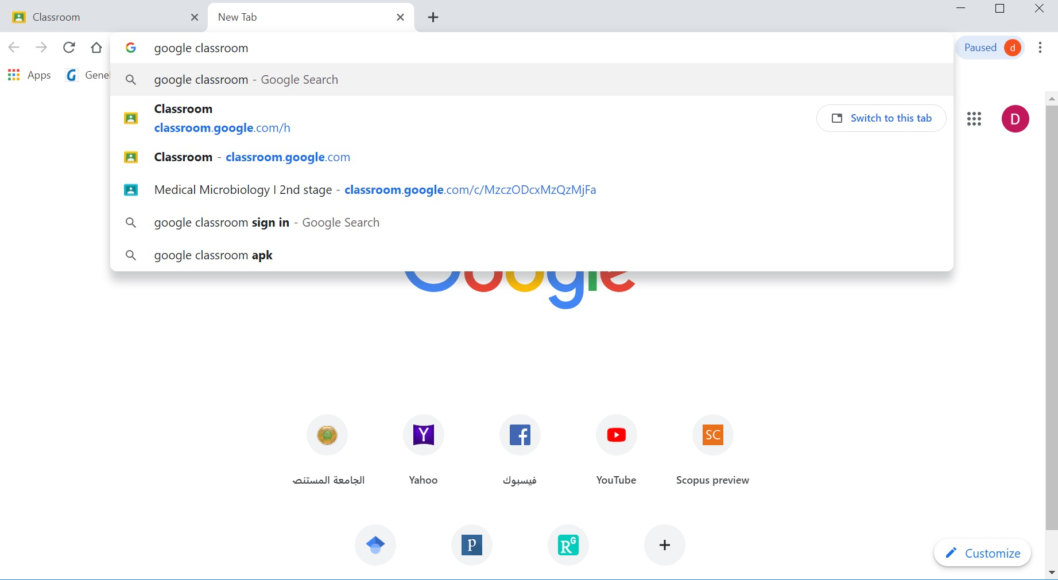
Google search

Slide 4
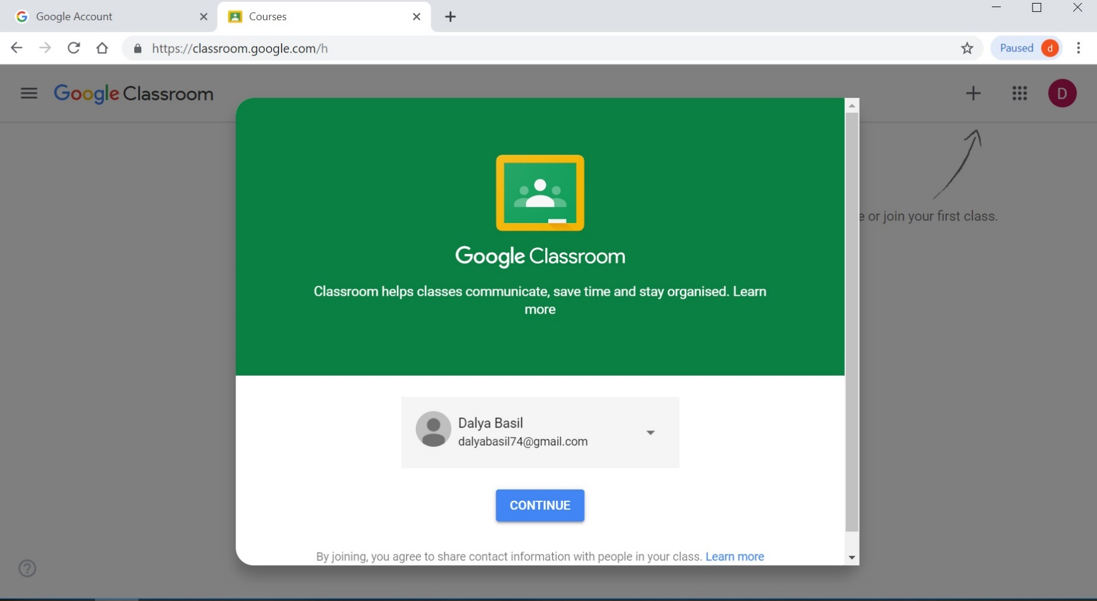
Google classroom

Slide 5
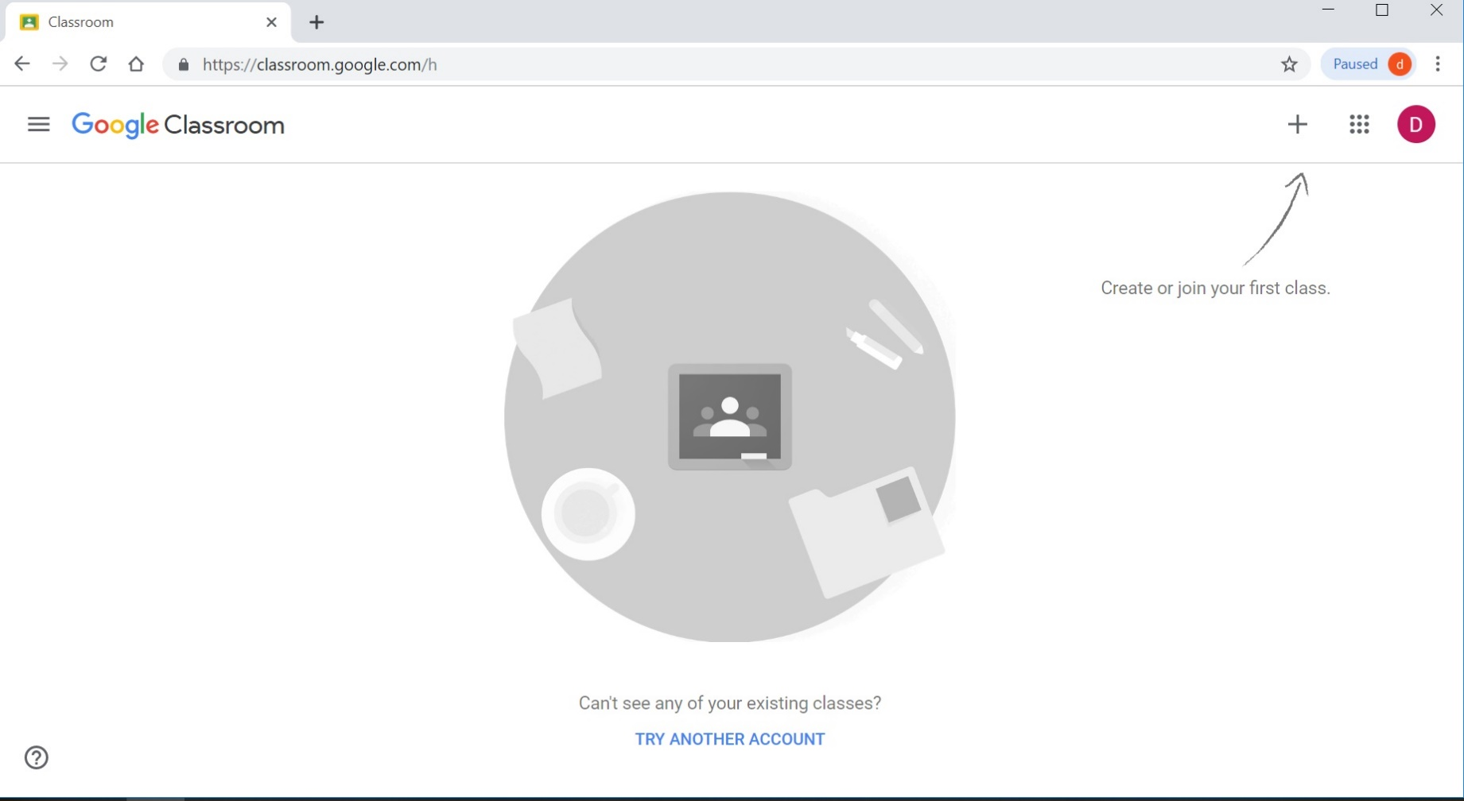
Google classroom

Slide 6
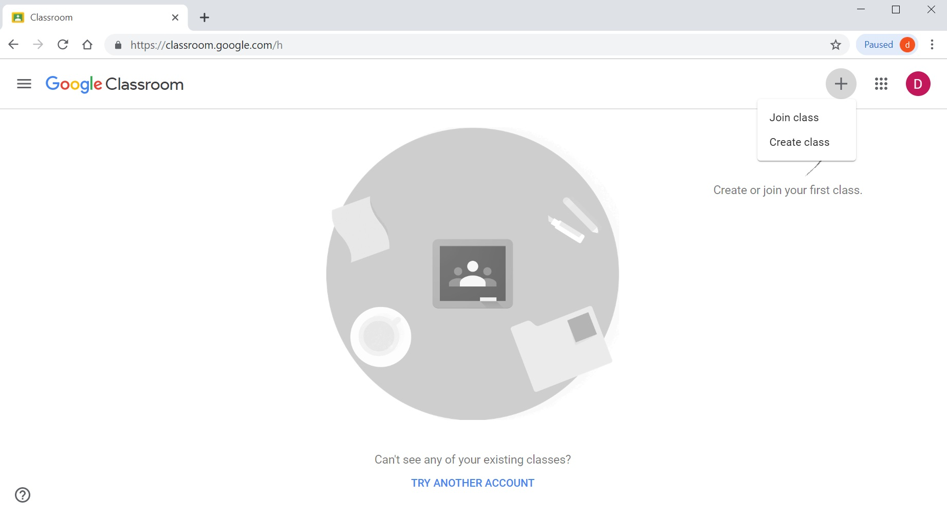
Google classroom

Slide 7
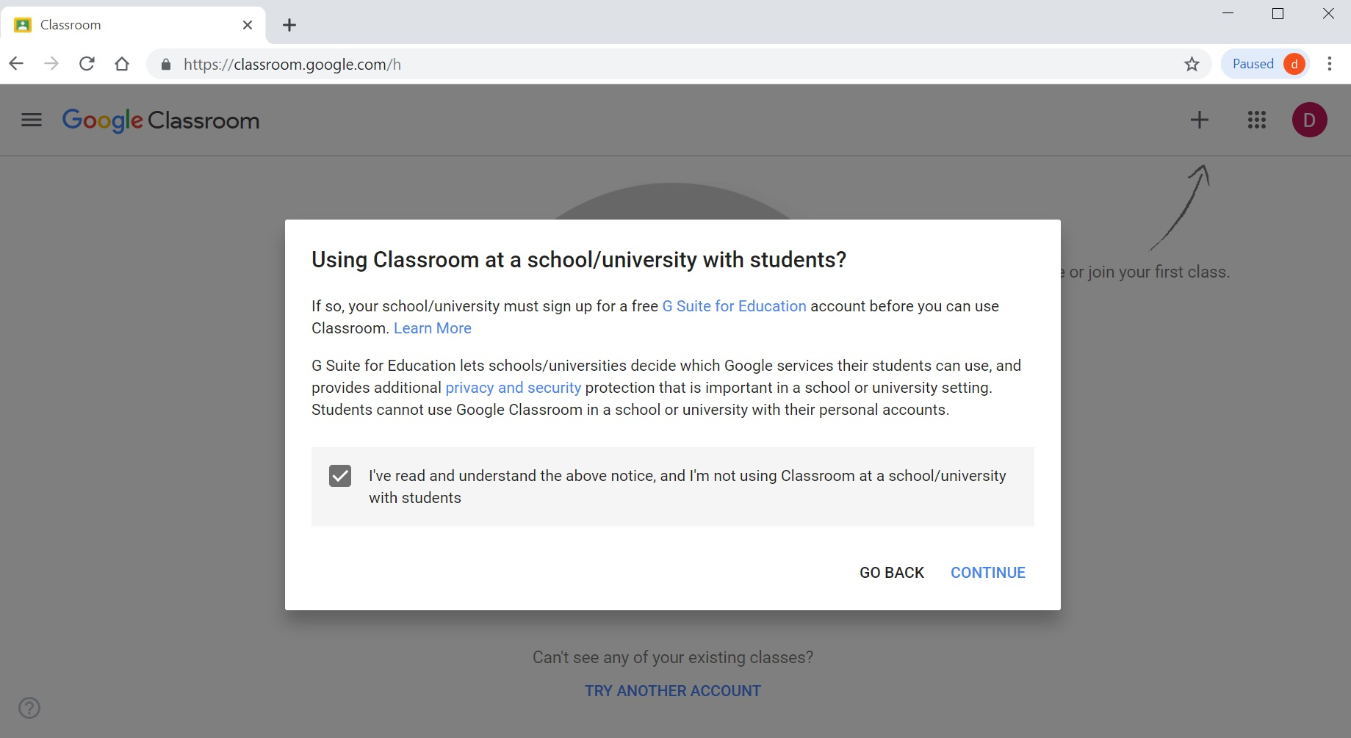
Google classroom

Slide 8
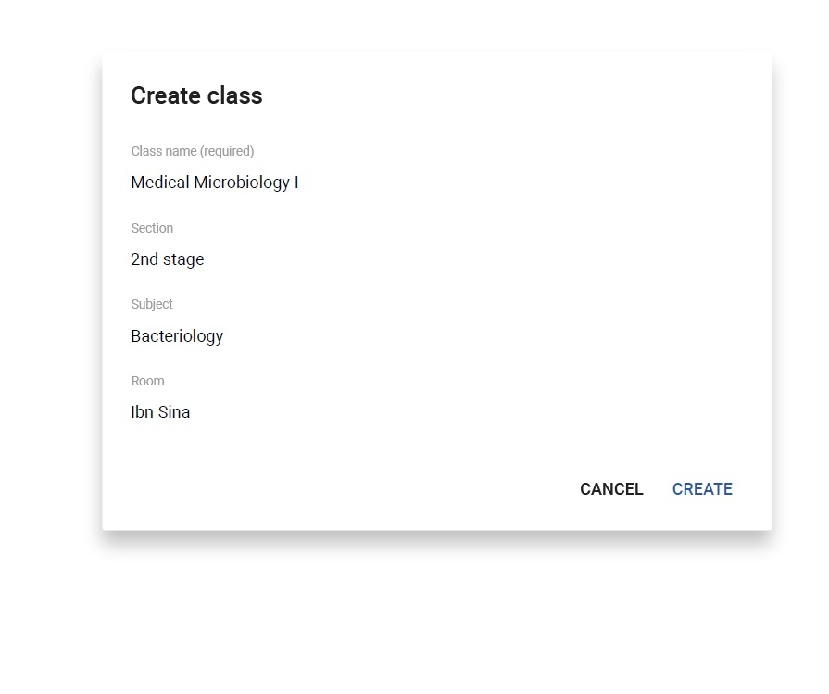
Google classroom

Slide 9
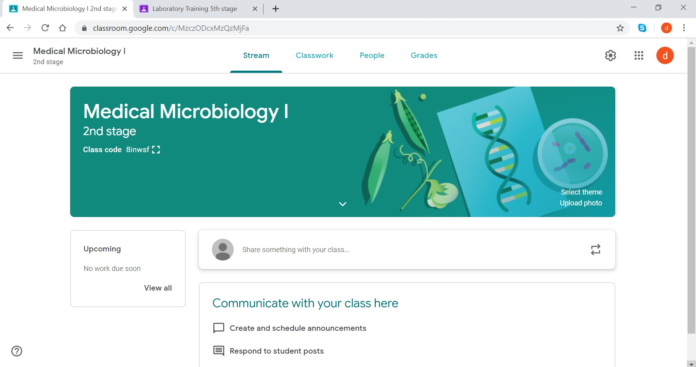
Google classroom

Slide 10
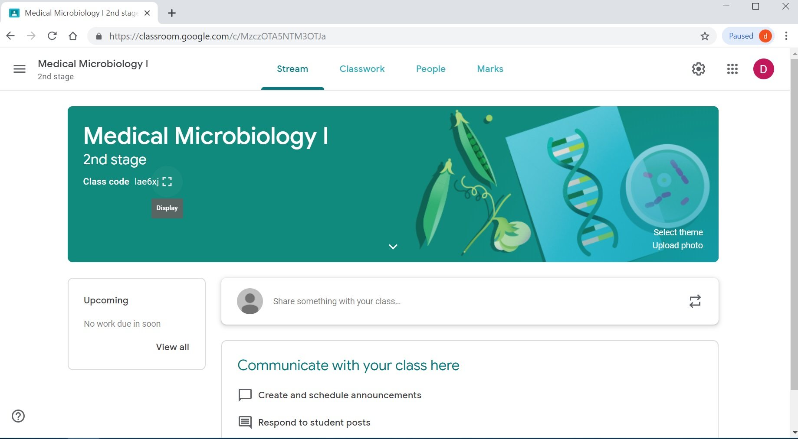
Google classroom

Slide 11
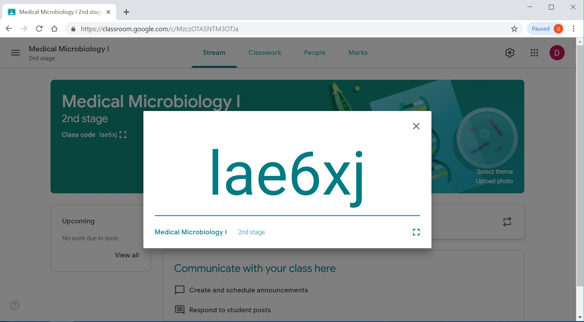
Google classroom

Slide 12
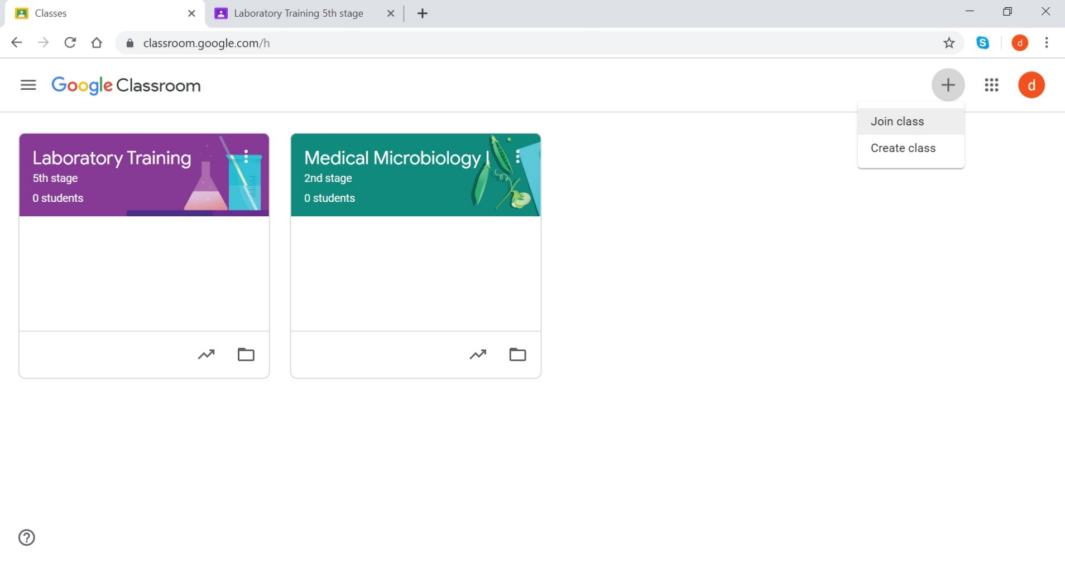
Join Class

Slide 13
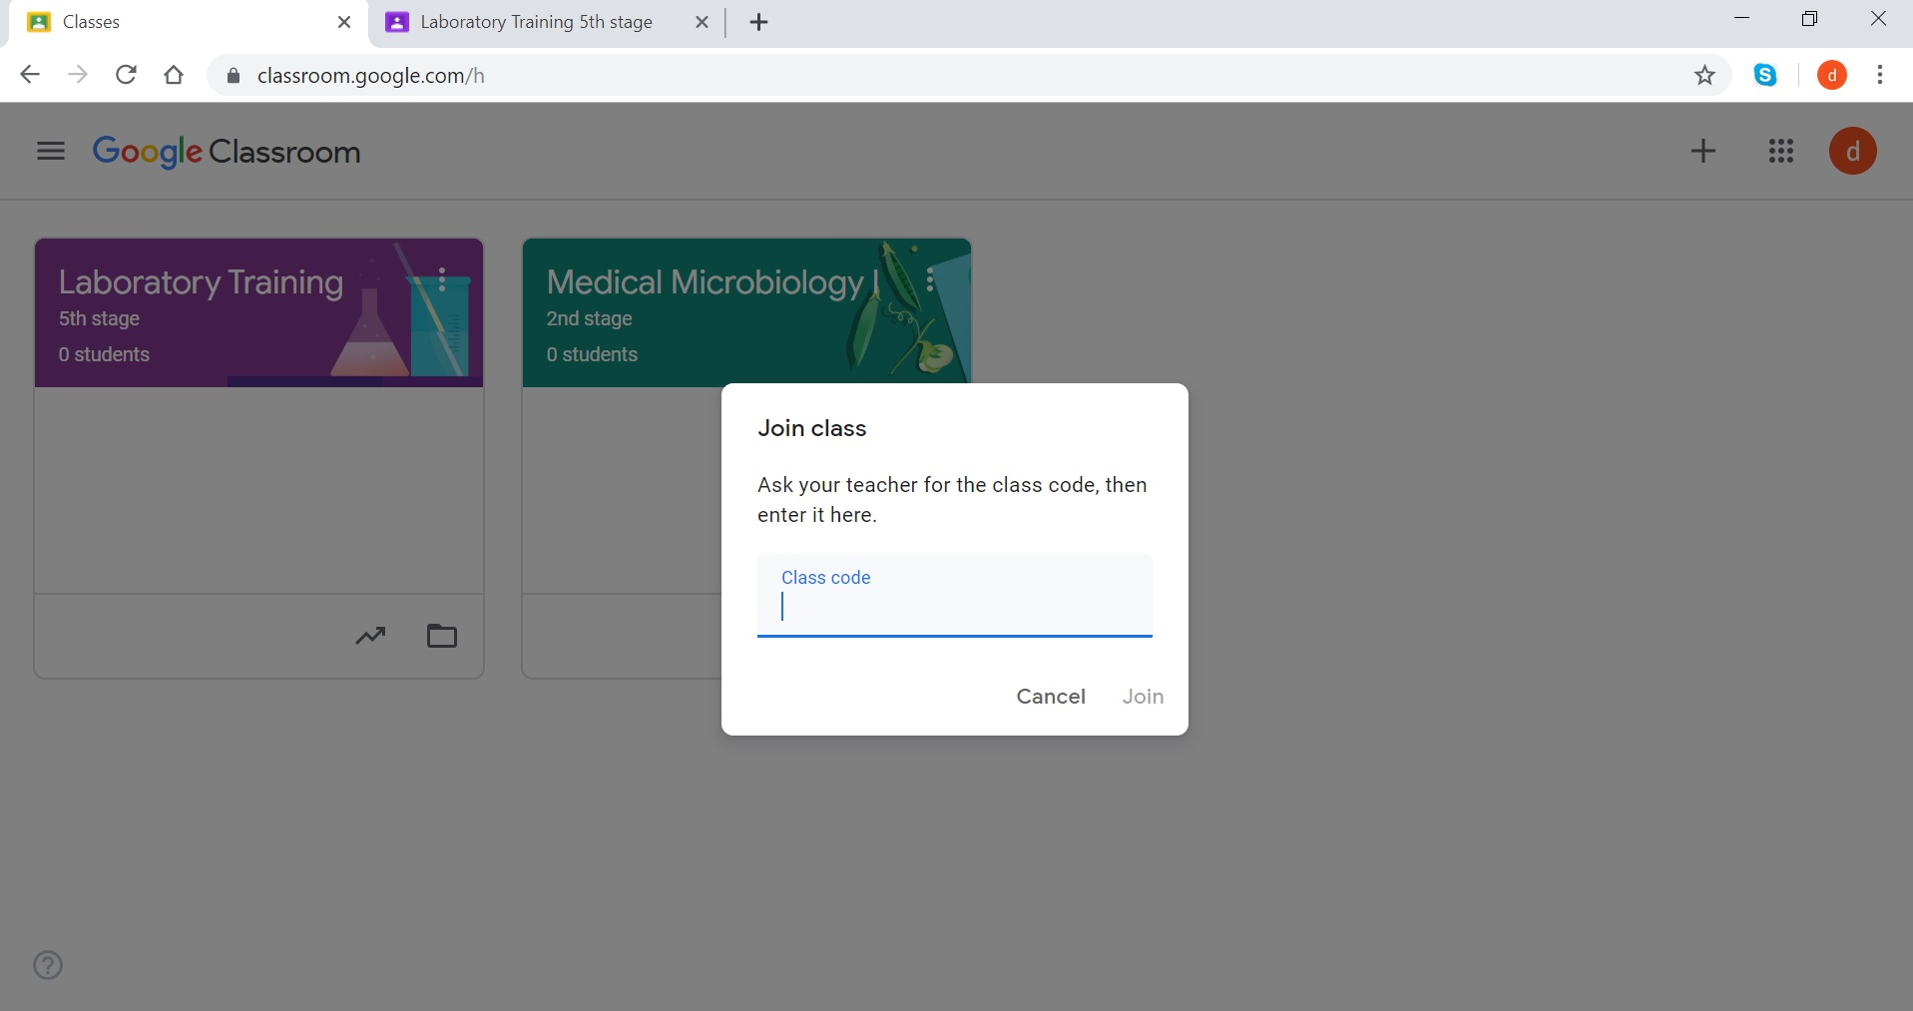
Join Class

Slide 14
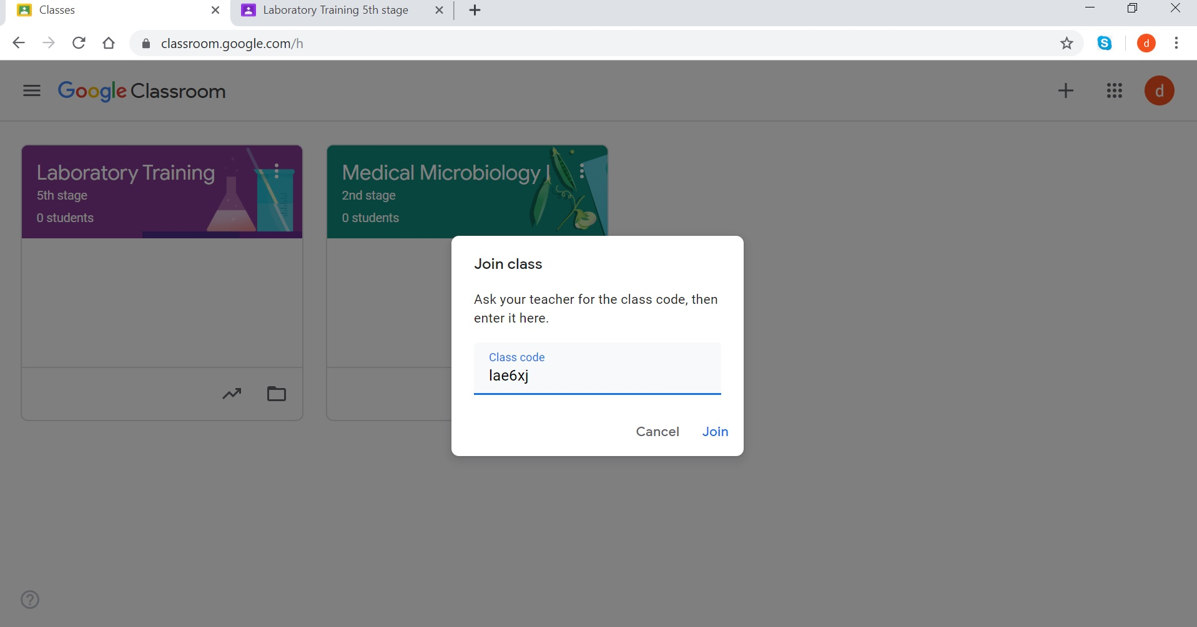
Join Class

Slide 15
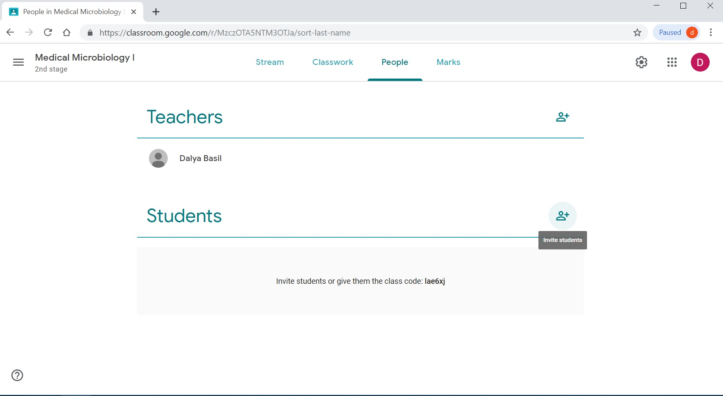
Google classroom

Slide 16
Code + Name of Class

Slide 17
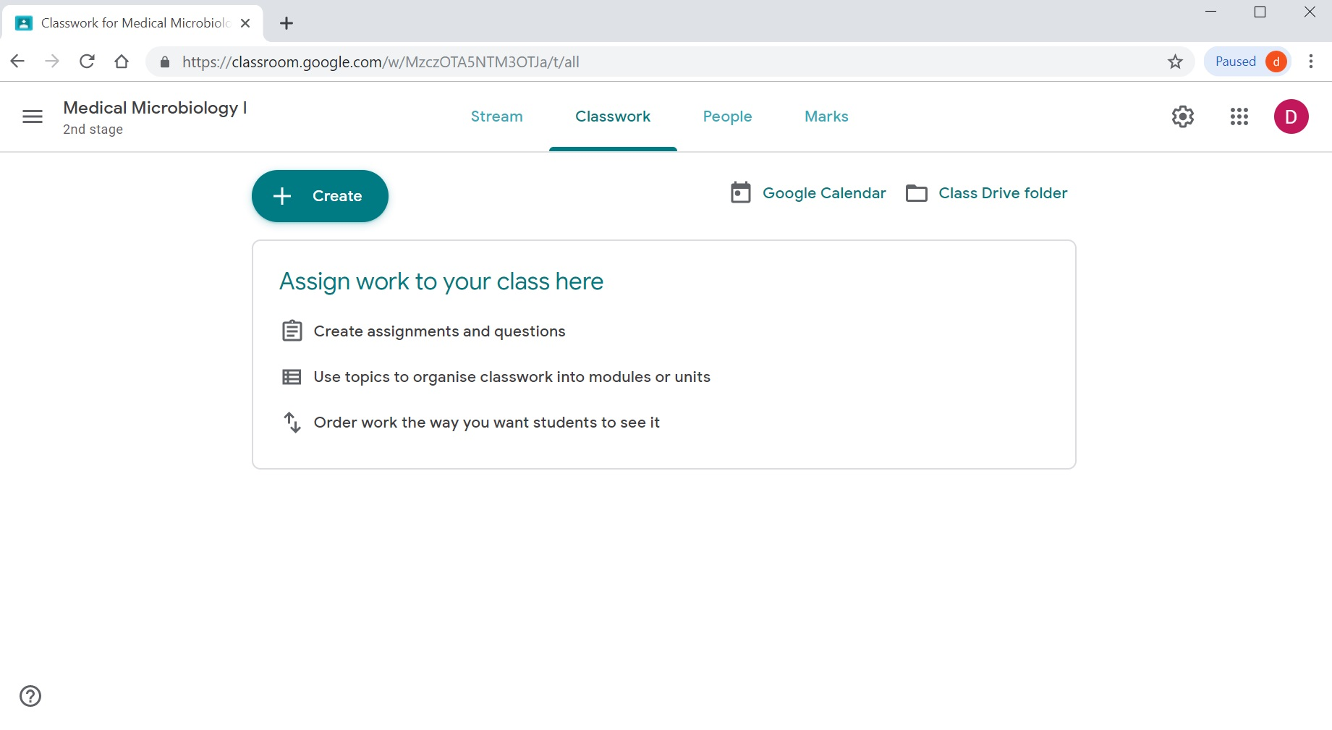
Google classroom

Slide 18
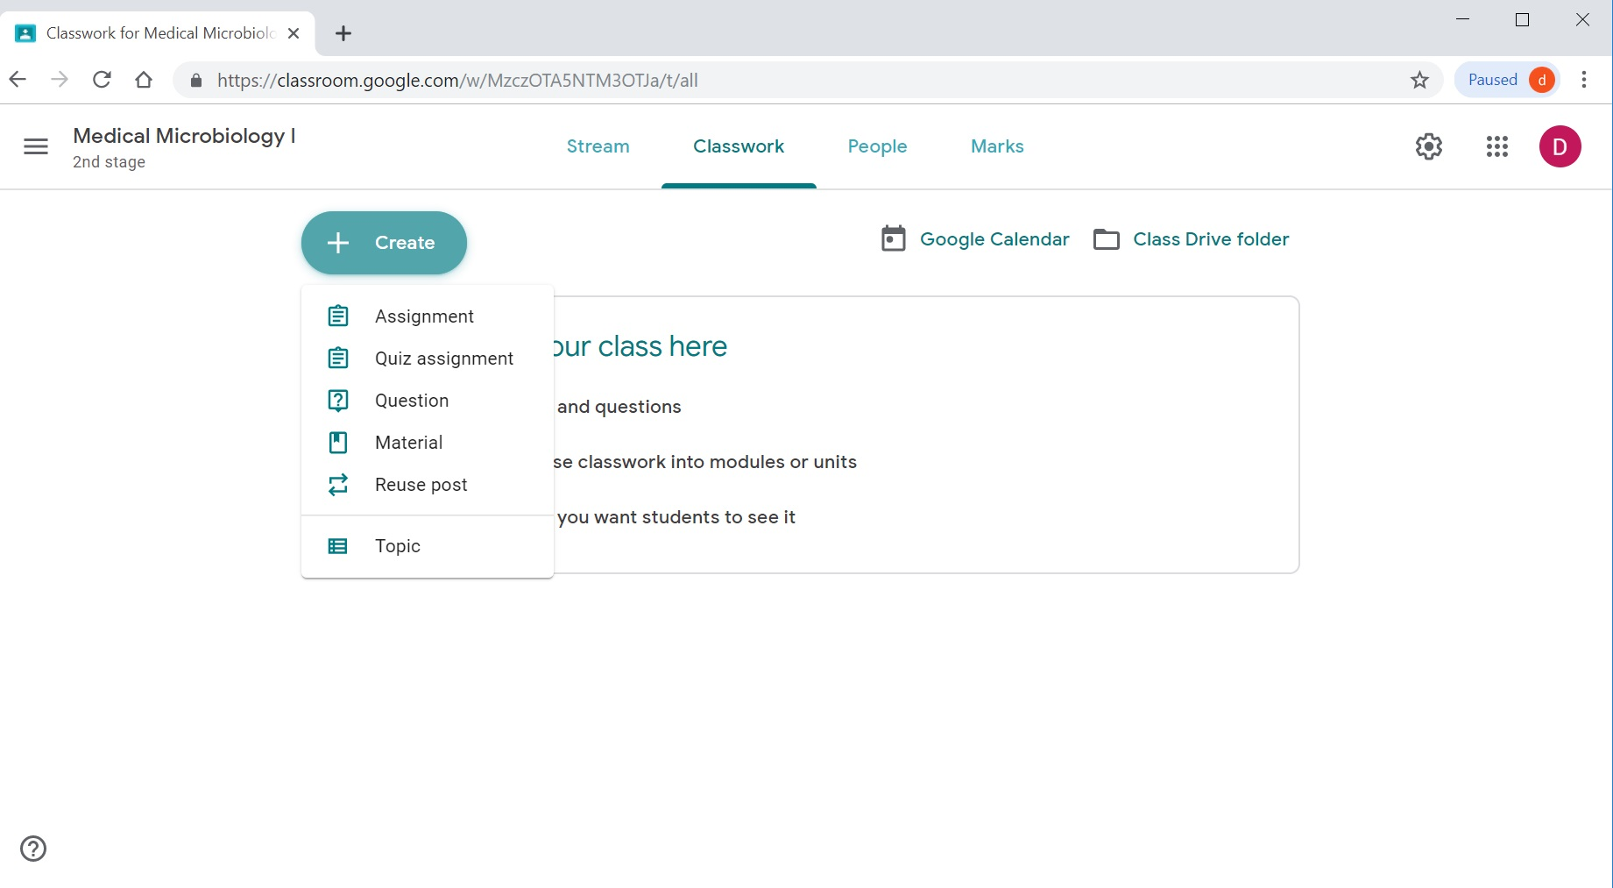
Google classroom

Slide 19
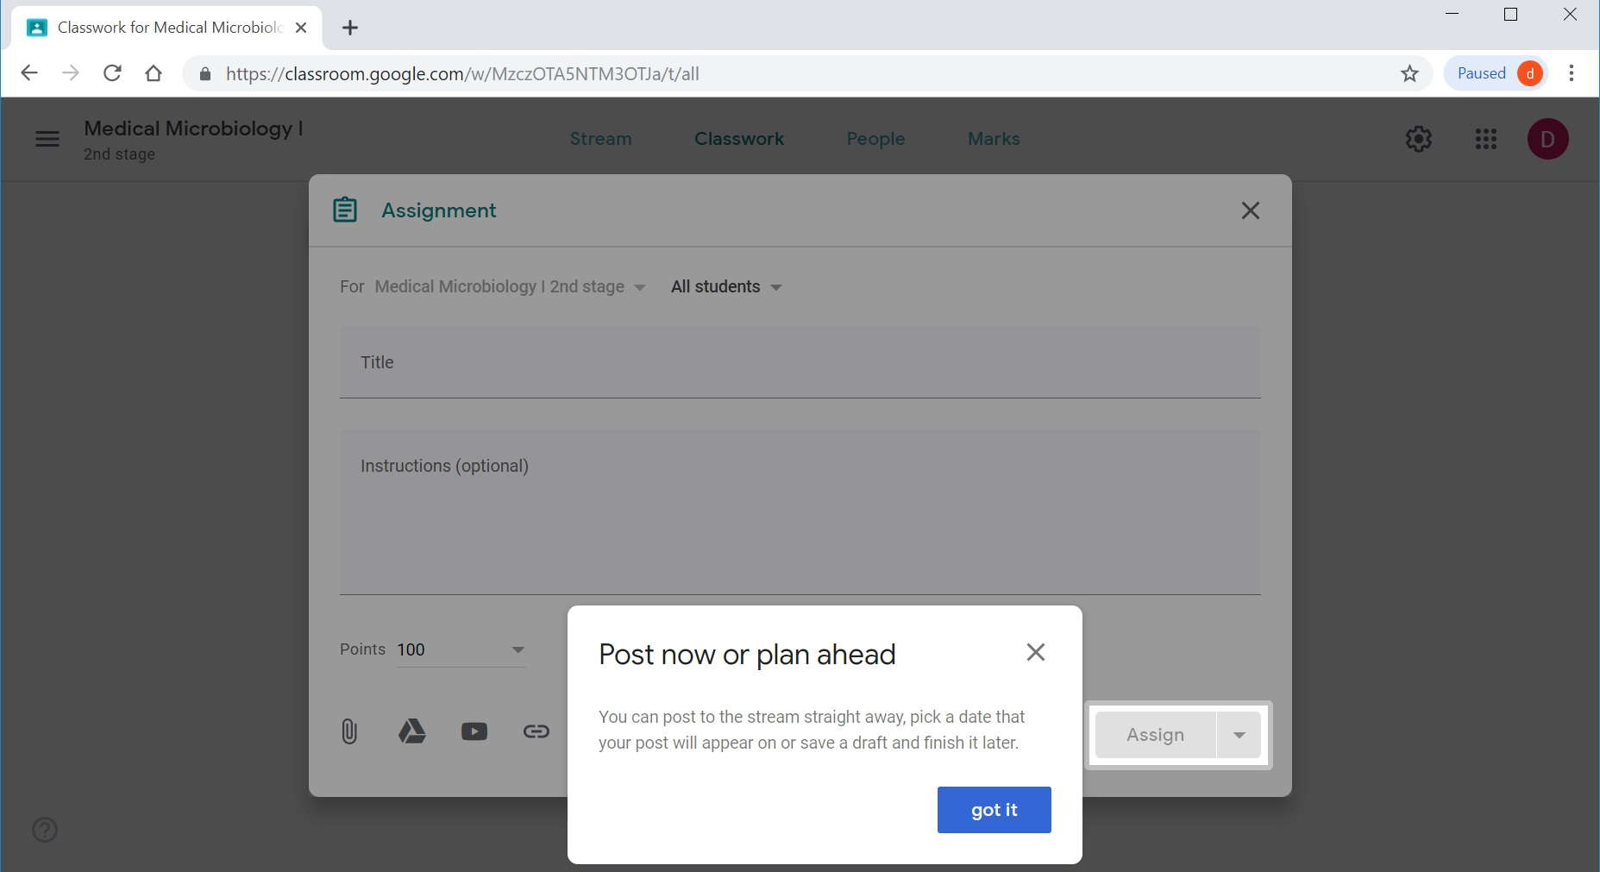
Assignment

Slide 20
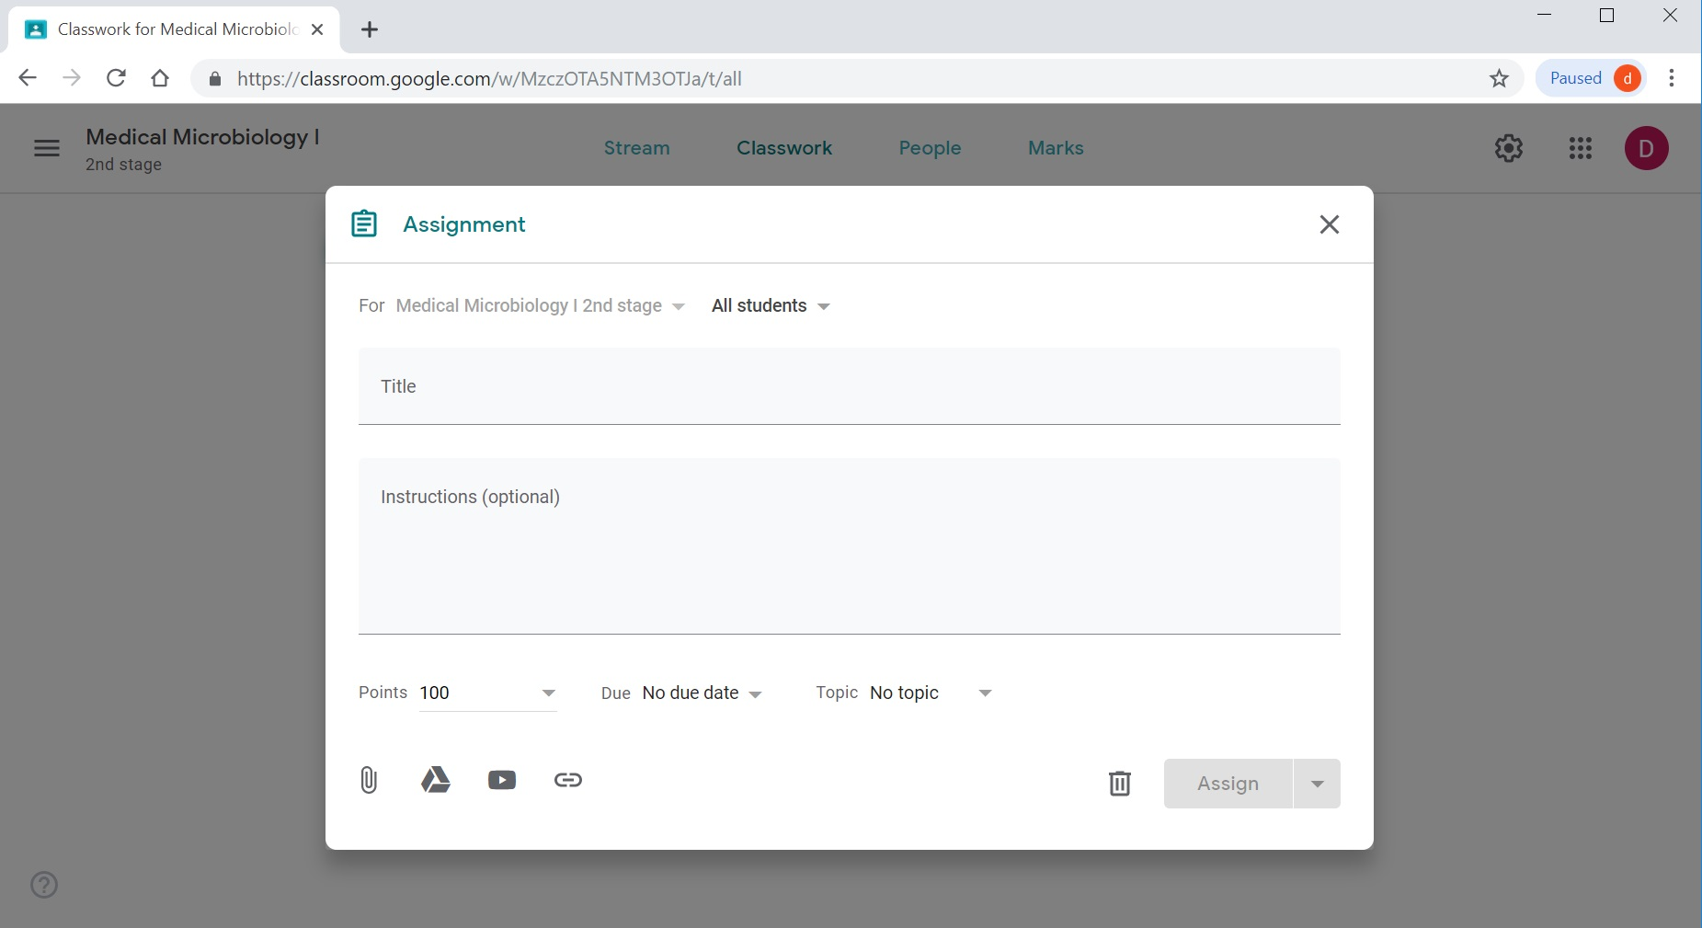
Assignment

Slide 21
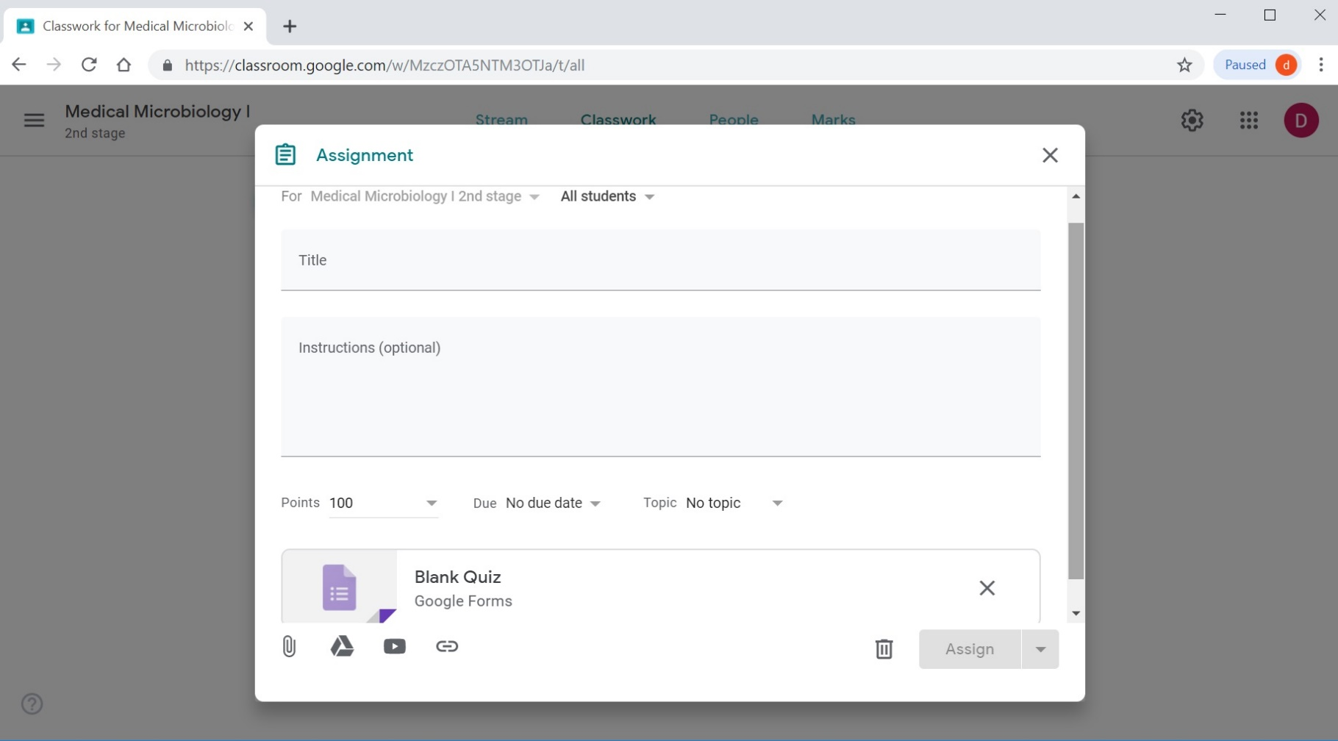
Quiz Assignment

Slide 22
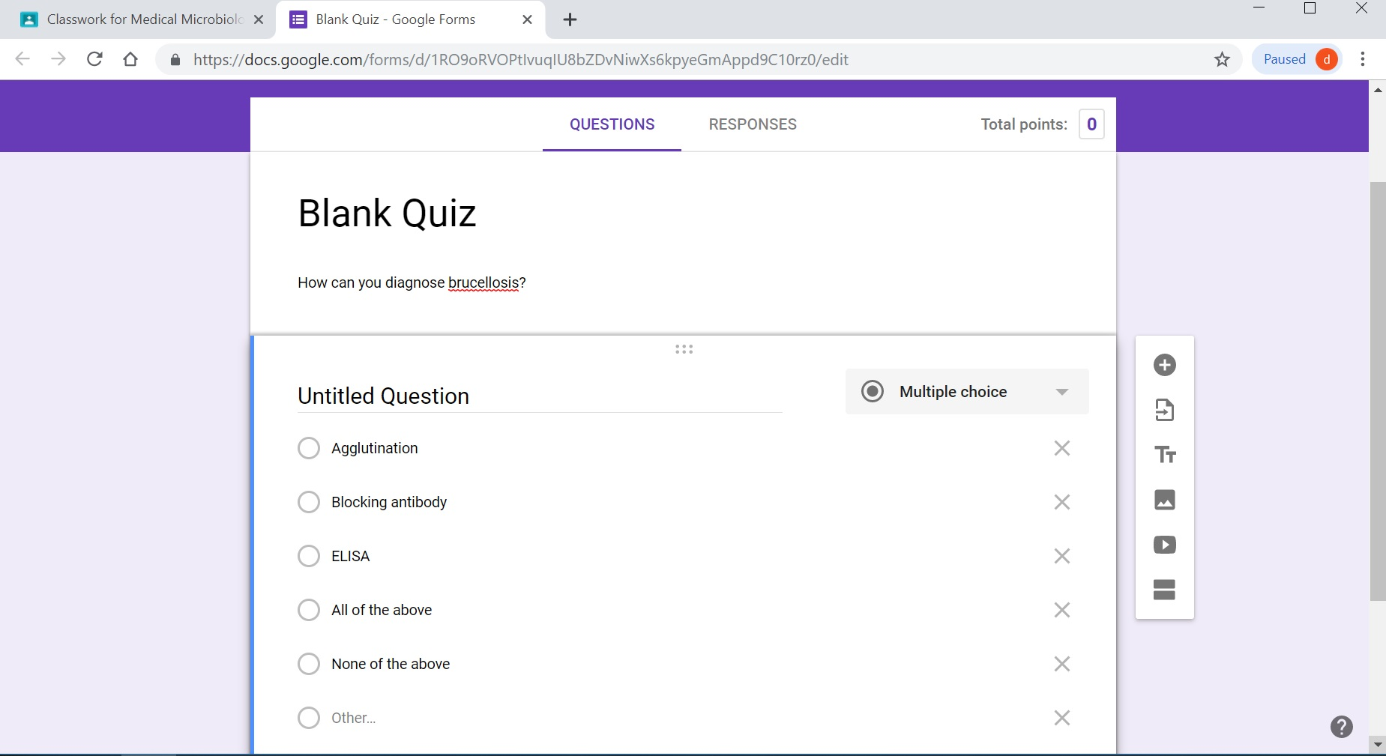
Quiz Assignment

Slide 23
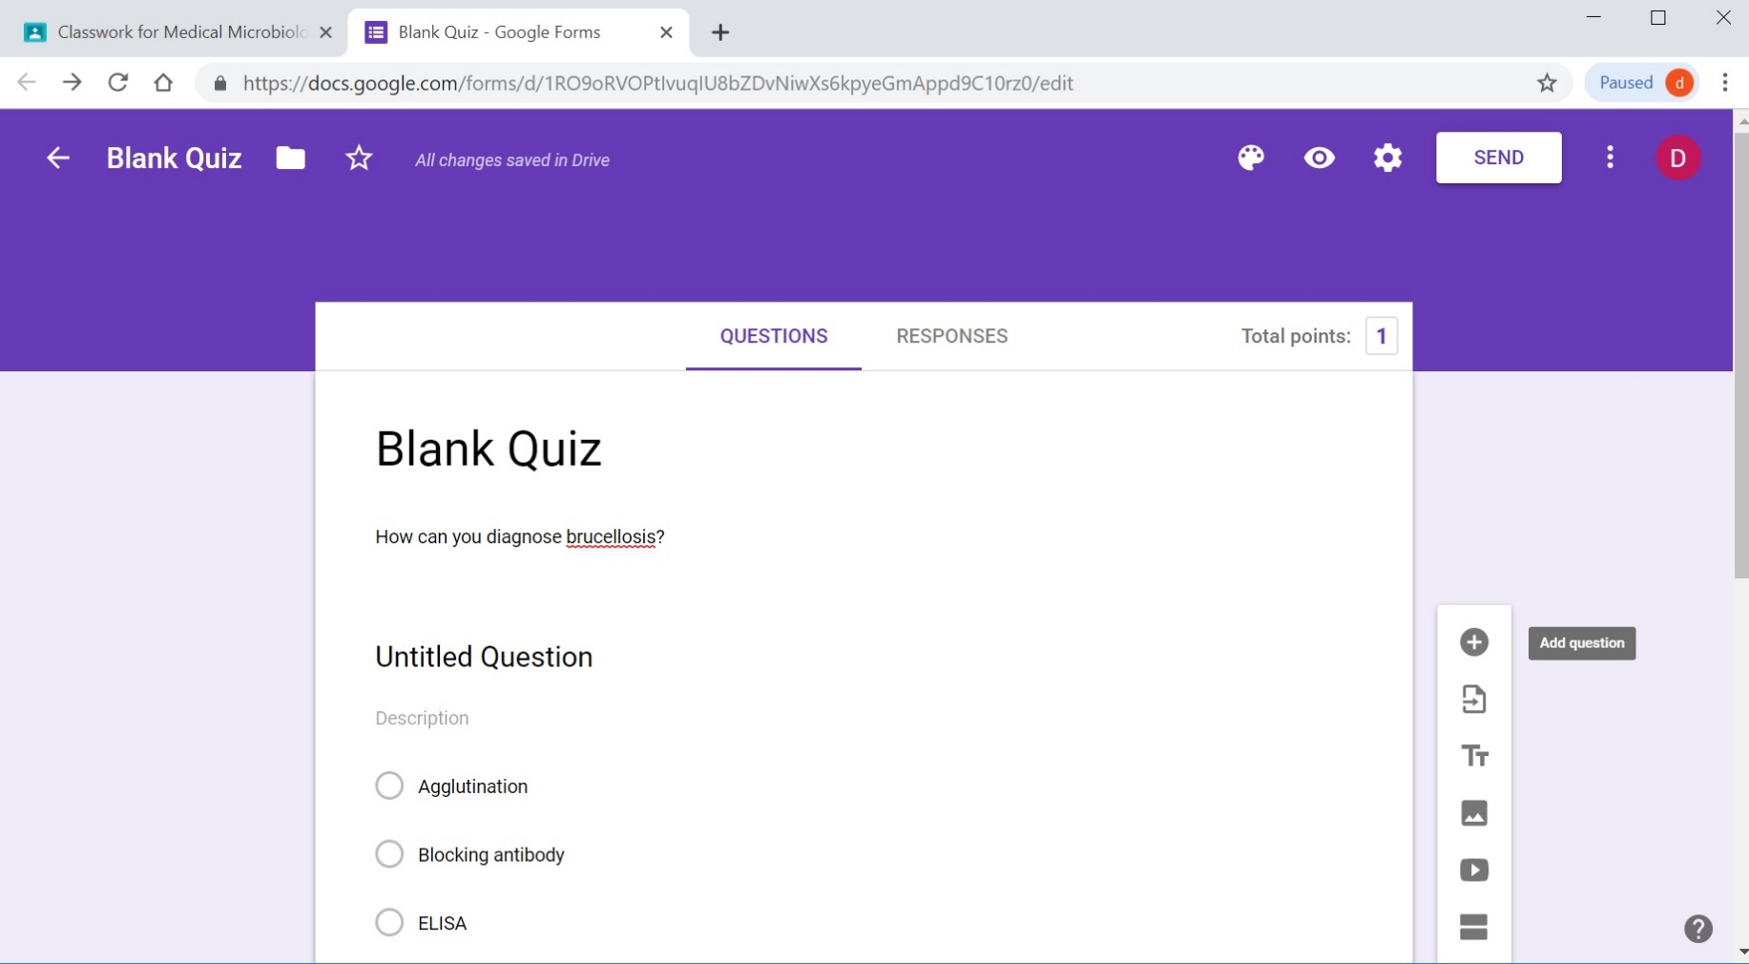
Quiz Assignment

Slide 24
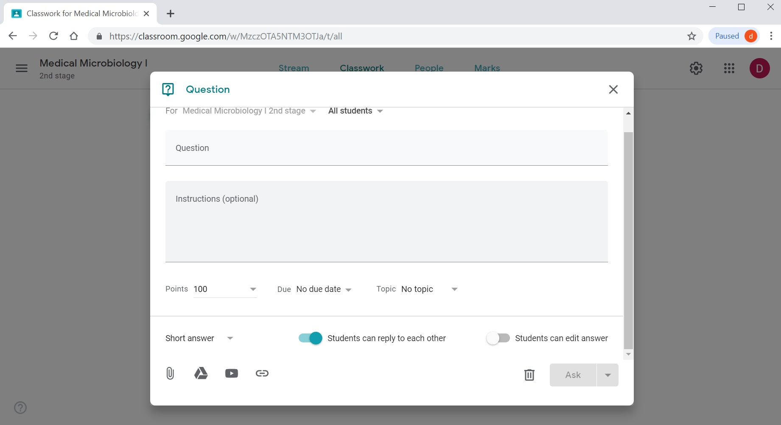
Question

Slide 25
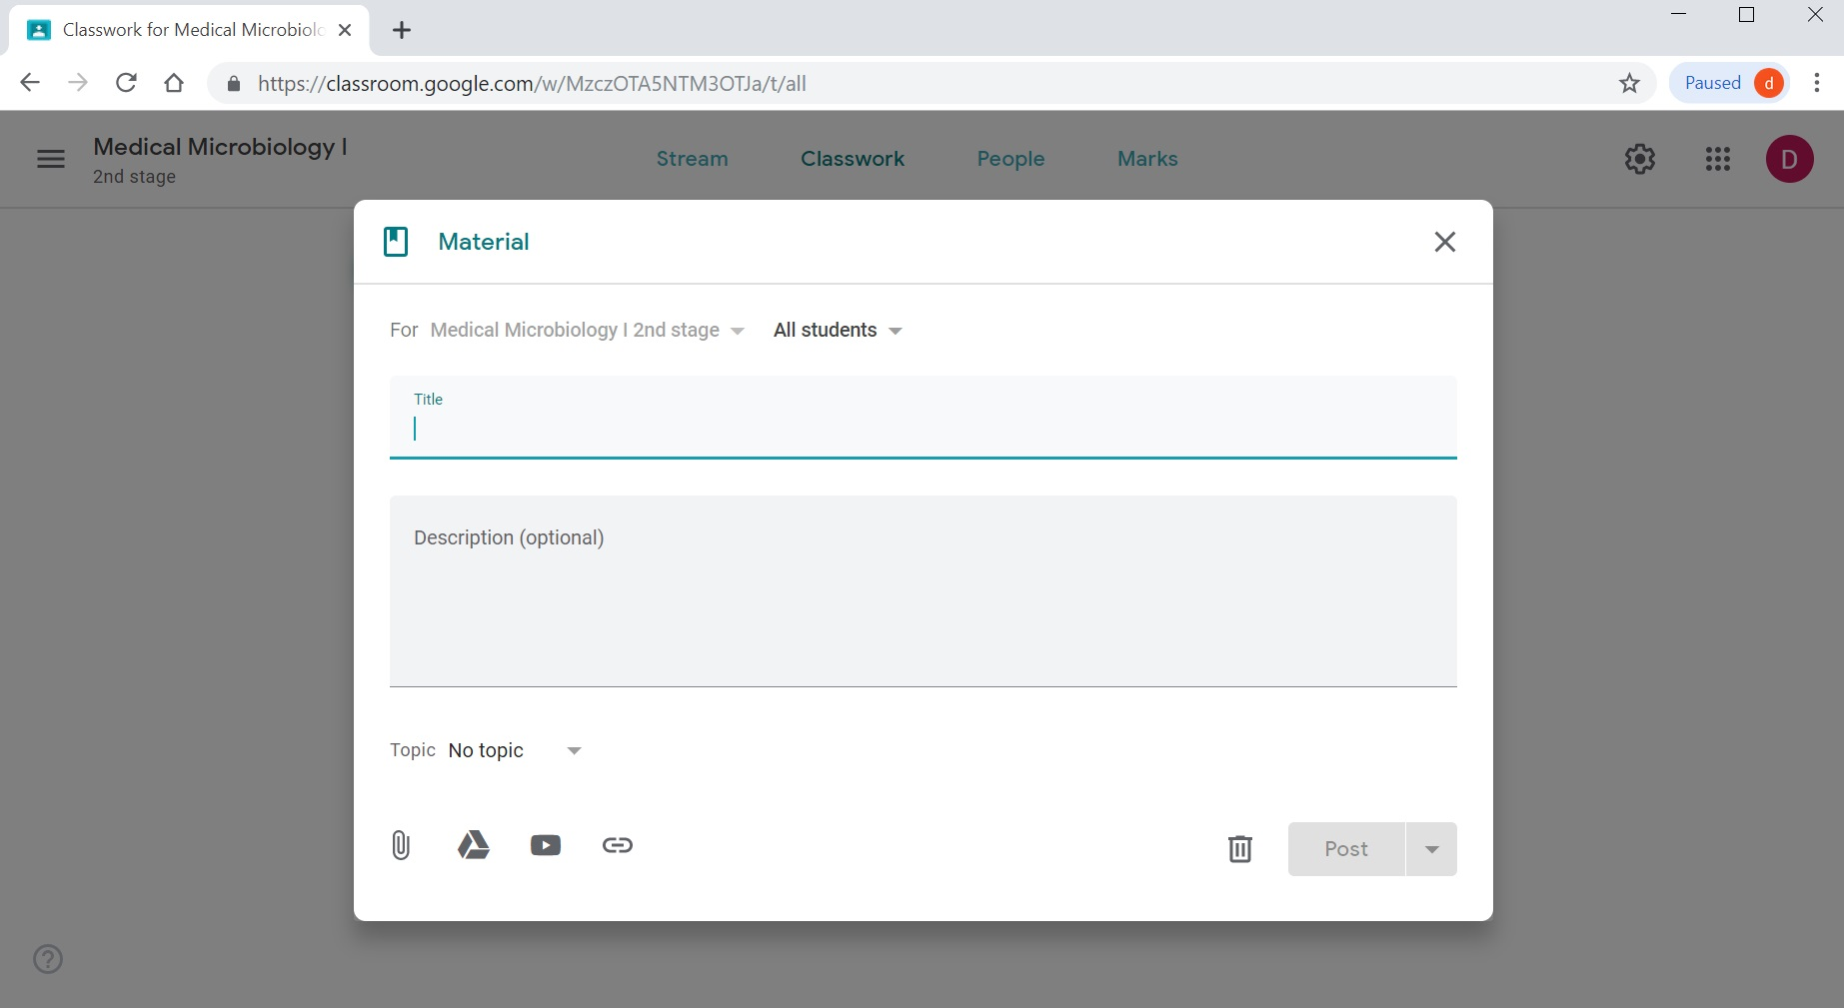
Material

Slide 26
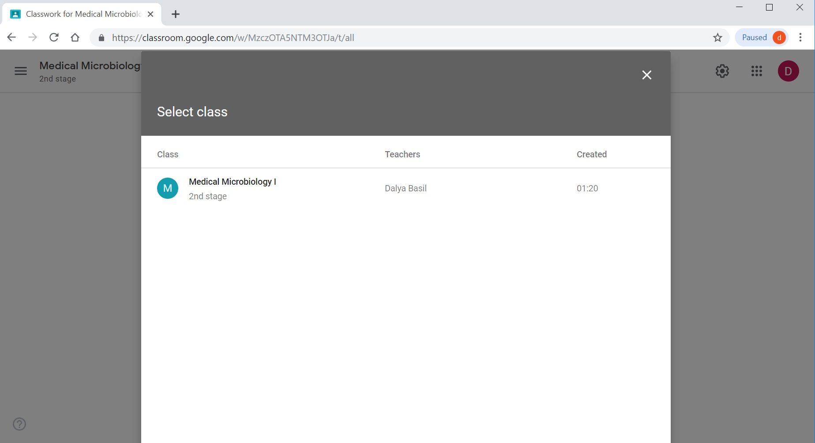
Reuse post

Slide 27
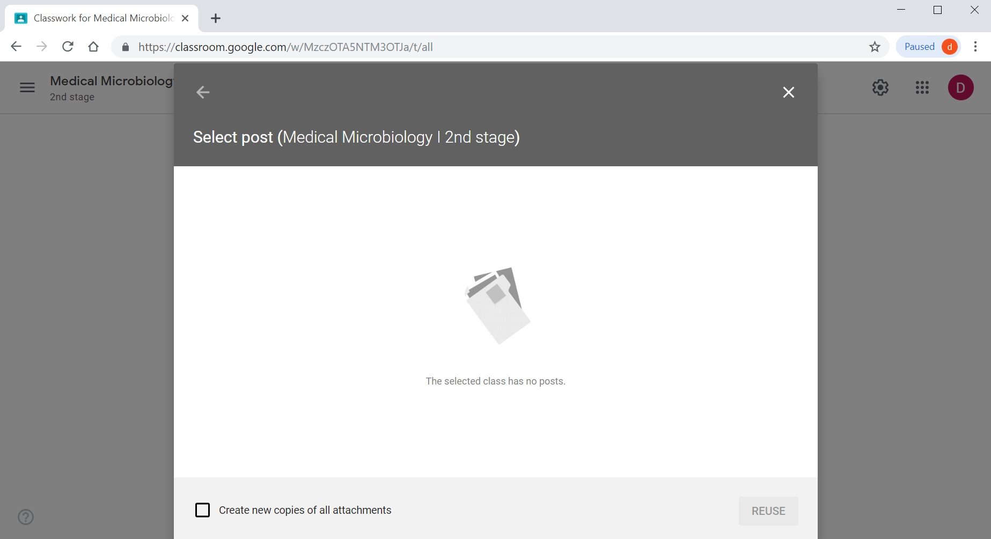
Reuse post

Slide 28
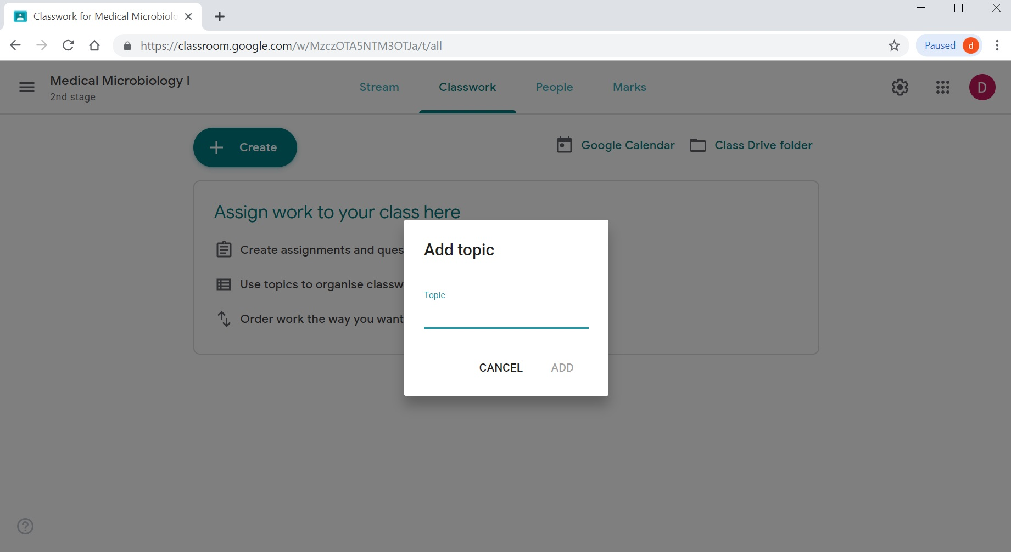
Topic

Slide 29
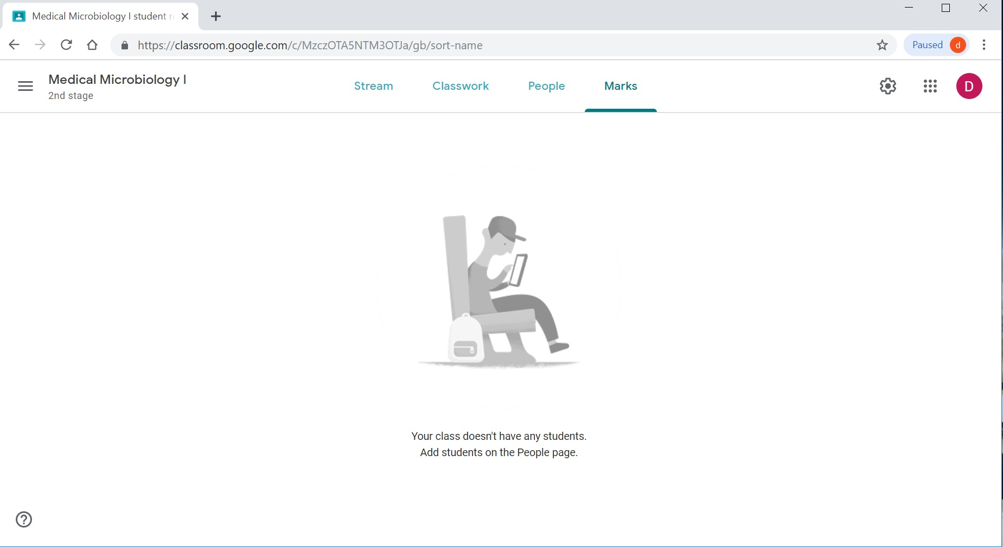
Marks

Slide 30

Thank You

